Slide 1
Экологический проект «Дикие животные моего края»
Презентацию составила:
Елизарьева Ольга Васильевна,
воспитатель подготовительной
группы ДОО «Солнышко»

Slide 2
«Природа наделила человека высоким и
прекрасным даром сострадания, которое простирается на бессловесных животных»
Френсис Бэкон

Slide 3
Цель: создать условия для развития познавательных и творческих способностей дошкольников с целью пополнения представлений о диких животных тайги.
Задачи:
формировать у детей элементарные навыки познавательно – исследовательского поведения в родной природе (обобщать, систематизировать, делать выводы);
развивать познавательную инициативу дошкольников (любознательность), навыки наблюдения и экспериментирования в процессе деятельности, навыки работы в команде;
учить понимать жизнь диких животных, её взаимосвязь с жизнью всего человечества;
воспитывать бережное отношение к природе; формировать навыки безопасного поведения в природе; научить детей удивляться и восхищаться мудростью природы;
создать развивающую среду в группе с помощью родителей, вовлекая их в реализацию совместного проекта;
отражать полученные знания в различных видах деятельности: игровой, коммуникативной, познавательно – исследовательской, трудовой, двигательной, изобразительной, музыкальной.

Slide 4
Проблема для детей: дикие животные в жизни людей: польза или вред?
Целевые ориентиры: ребёнок проявляет любознательность, склонен наблюдать, экспериментировать, интересуется причинно – следственными связями, открыт внешнему миру, положительно относится к себе и людям, обладает развитым воображением, творческими способностями
Словарная работа: соболь, пятнистый олень, лось, дикие козы, кабарга, бурундук, норка
Оборудование: изображения диких животных края
Тип проекта: познавательно – исследовательский

Slide 5
Этапы реализации проекта
Подготовительный этап:
1.Подбор и анализ научно – популярной и художественной литературы по теме.
2.Определение цели, исходя из интересов детей.
3.Планирование предстоящей деятельности, направленной на реализацию проекта.
4.Обеспечение дидактического комплекса для реализации проекта.
Основной этап:
1.Реализация комплекса мероприятий направленного на достижение поставленной цели.
2.Взаимодействие с родителями, направленного на знакомство с проектной деятельностью.
Заключительный этап:
1.Подведение итогов проекта.
2.Оценка достигнутых результатов.

Slide 6
Формы работы с родителями
Выставка из природного материала «Осень! Чудная пора!»
Акции: «Подари книгу о животном», «Накорми дикое животное»
Консультация «Экологическое воспитание в семье», «Формирование системы знаний о животных у детей дошкольного возраста»
Продуктивная деятельность (выставка) «Неожиданная встреча в лесу»
Издание мини –книжки для малышей «Мой любимый дикий зверь»
Экскурсии в осенний, зимний лес
Словотворчество «Сочиняем загадки о животном»
Мастер – класс. Оригами «Животное»

Slide 7
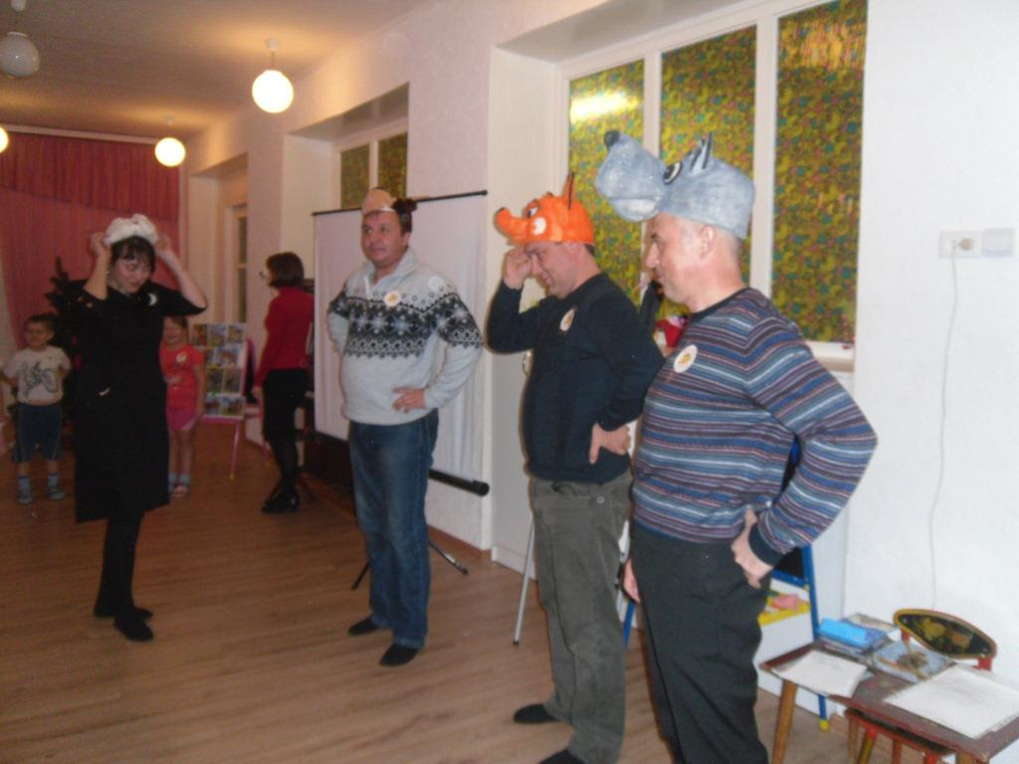
Игра-викторина «Природа-это дом, в котором мы живём!»

Slide 8
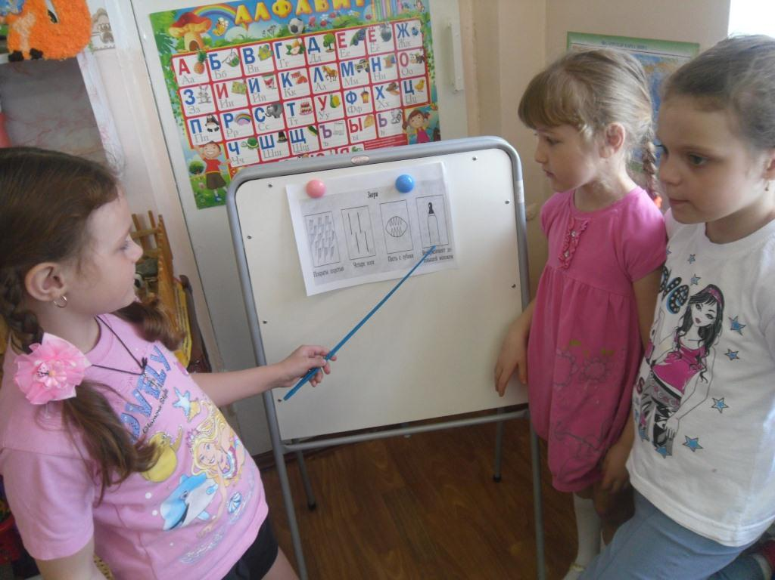
Модель – схема в описании животного в речевой деятельности
Составление рассказа о медведе, белке, о соболе, олене

Slide 9
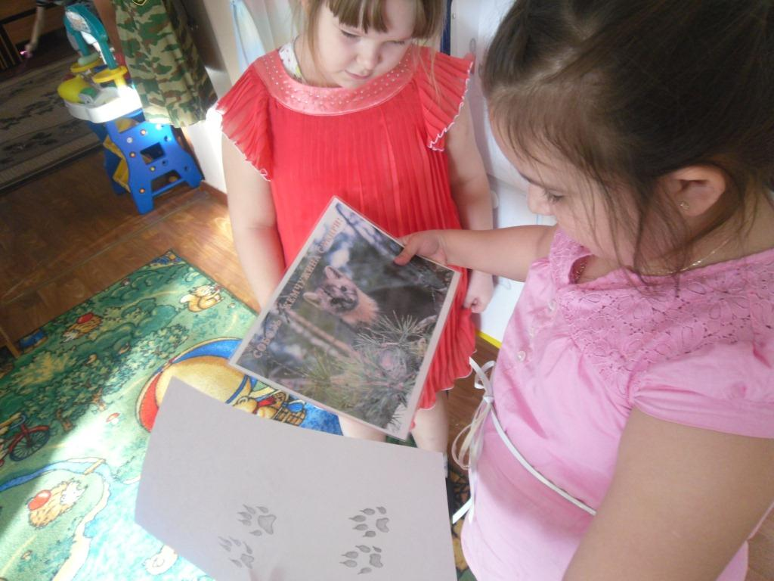
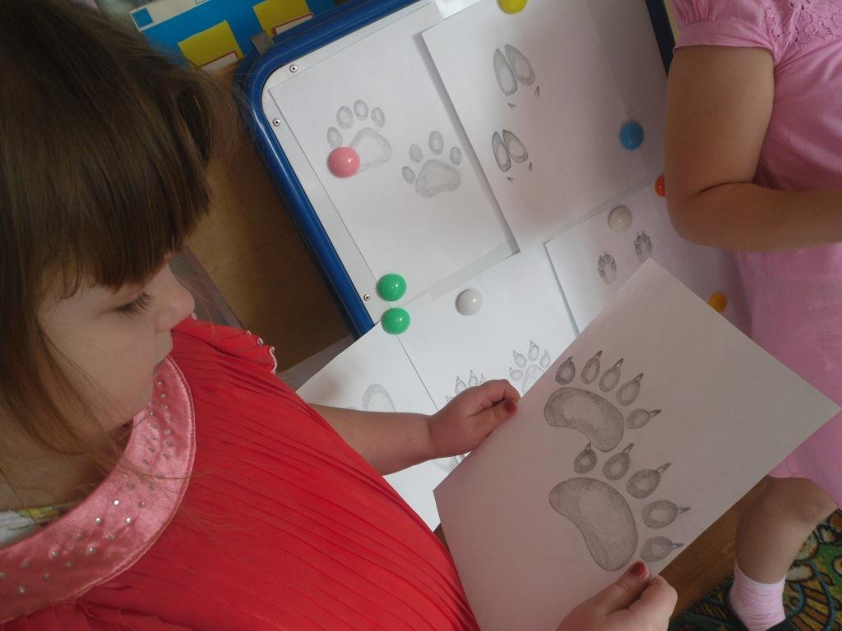
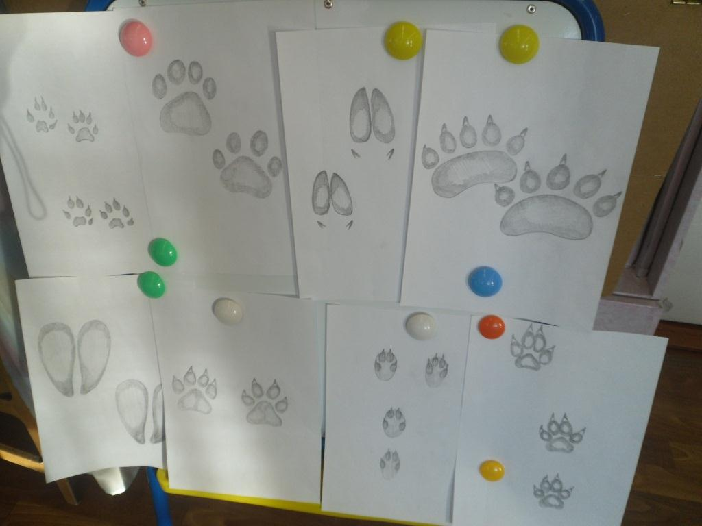
Сравнительный анализ следов животных
Следы животных: медведя, лисы, зайца, соболя, кабарги, собаки

Slide 10
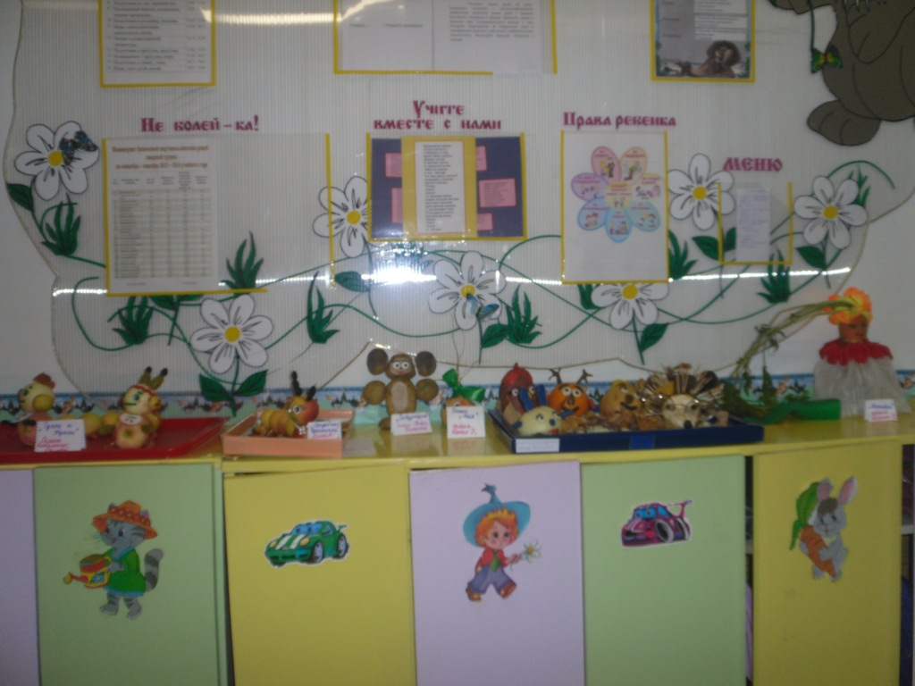
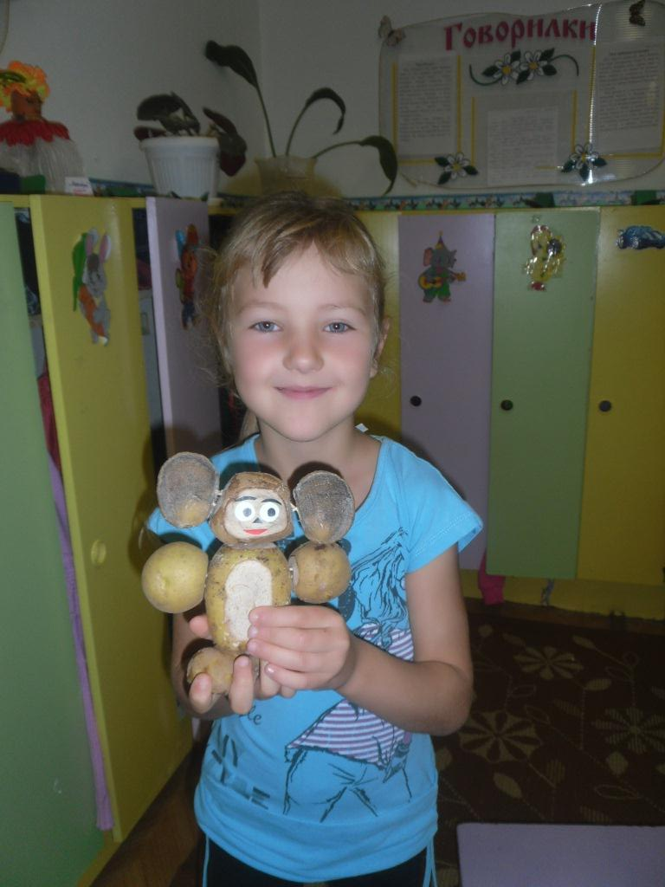
Выставка «Зверята из овощей»
Семья Ангелины Ц.
Семья Насти И.

Slide 11
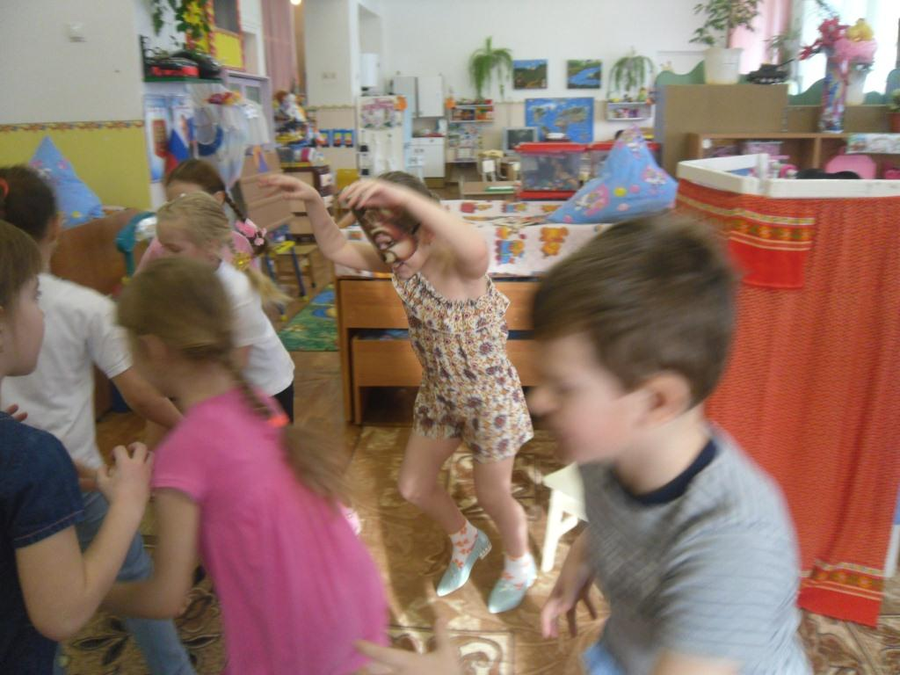
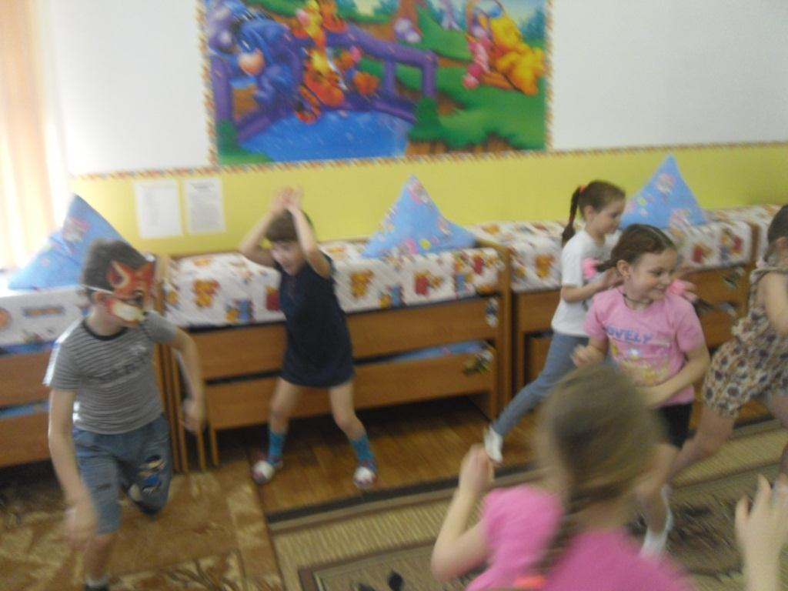
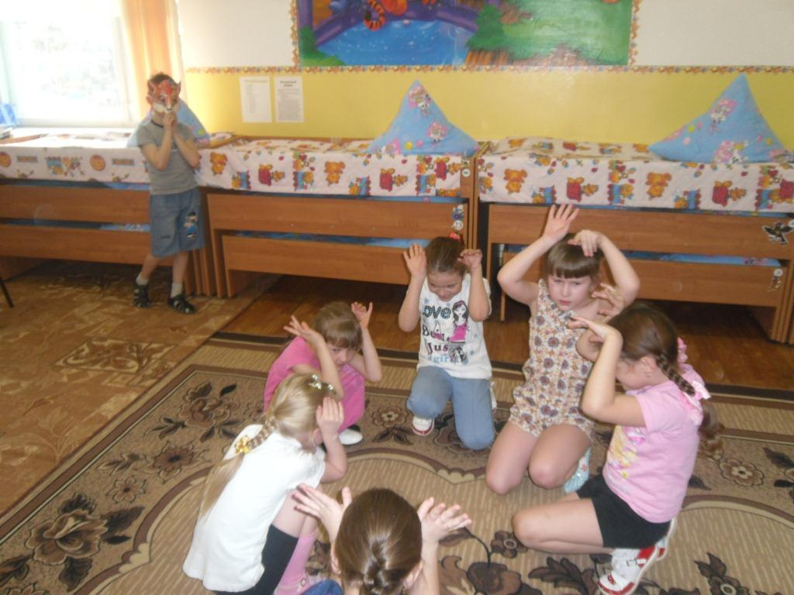
Подвижные игры: «У медведя во бору», «Зайка», «Лиса и зайцы»

Slide 12
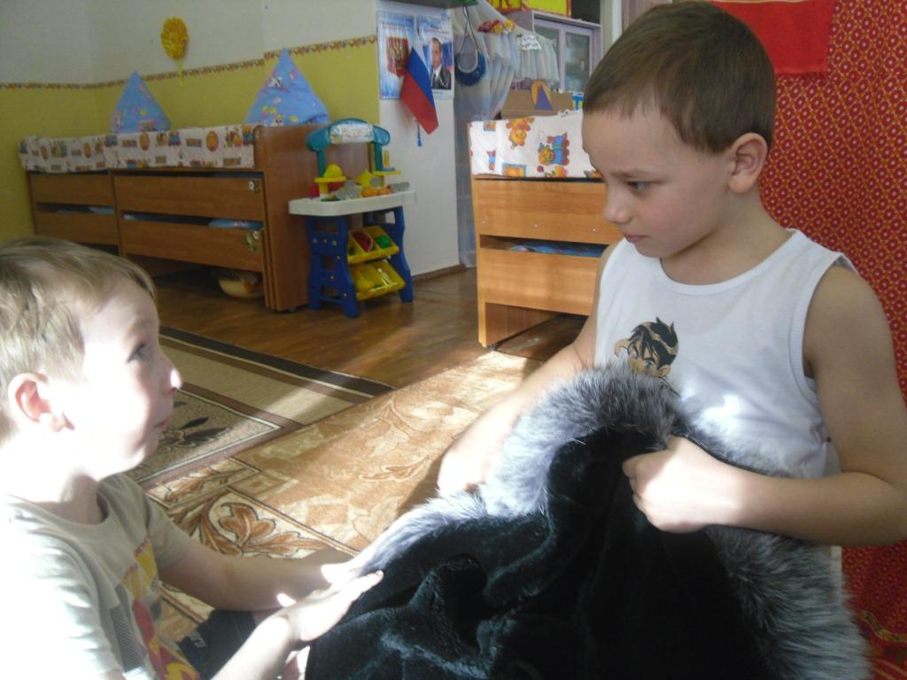
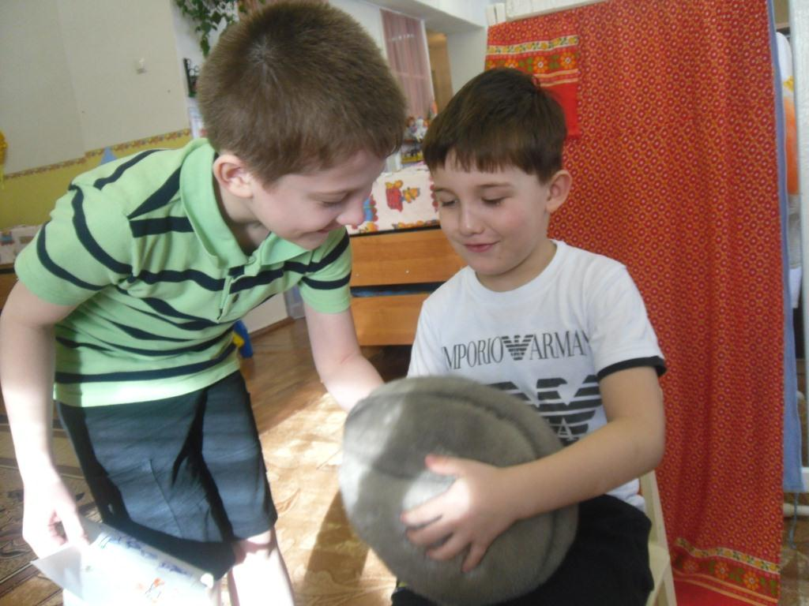
Опыт – исследование «Чья это шубка?»
Изделия из натурального меха:
норки, песца, соболя и искусственного

Slide 13
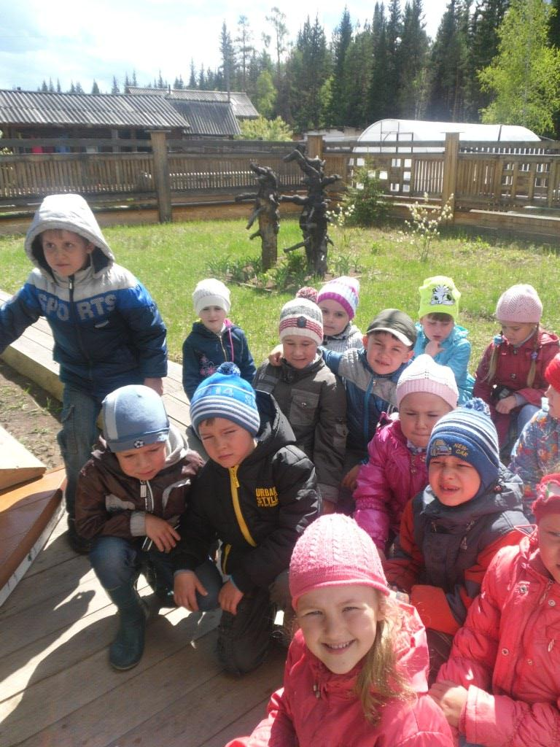
Экскурсия в лесничество

Slide 14
Выставка из природного материала «Осень! Чудная пора!»
«Пейзаж на бутылке» Аня К., «Леший» Паши С., «На полянке» Настя П., «Ёж» Вероника Л., «Встреча зверюшек» Валера С.

Slide 15
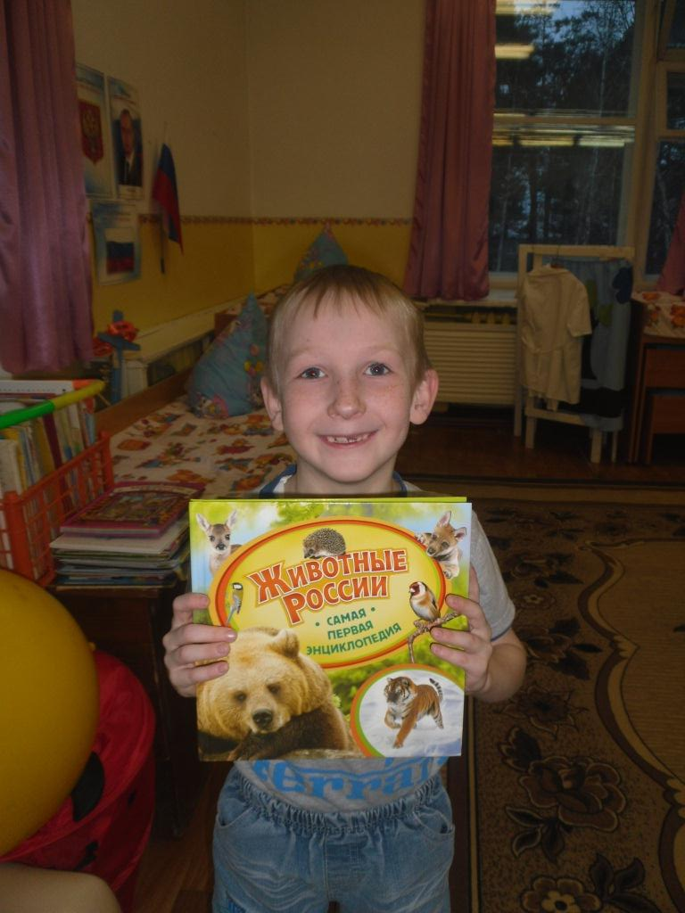
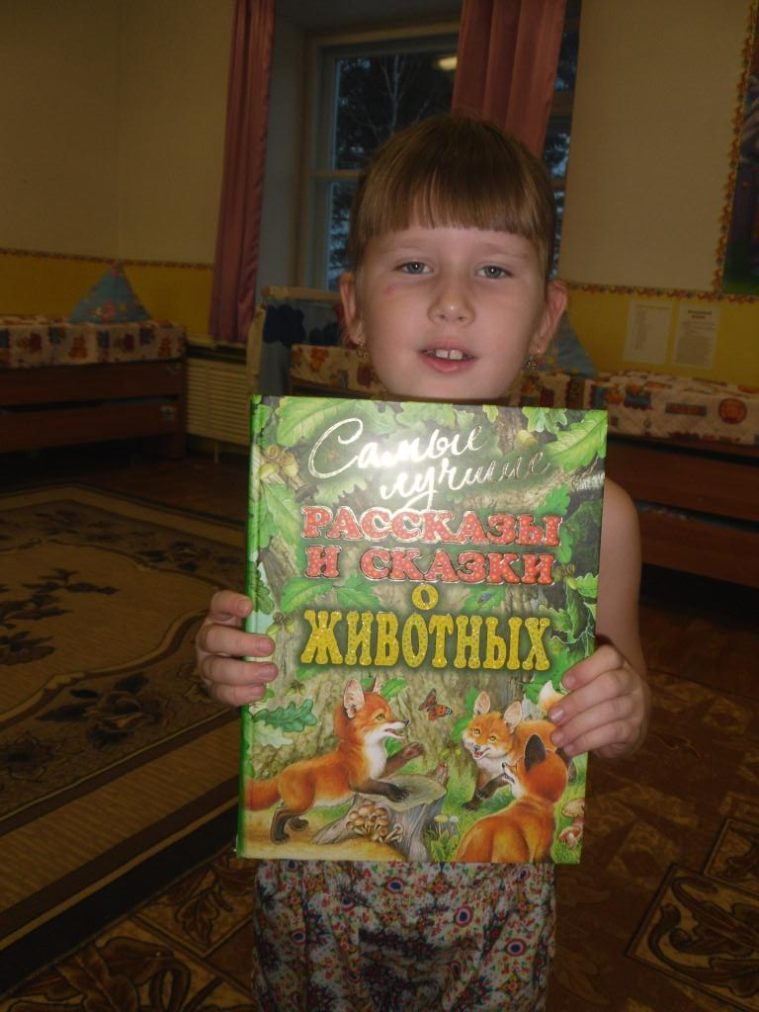
Акция «Подари книгу о животном»
Семьи Кати Г., Вероники Л., Валеры С., Стаса С.

Slide 16
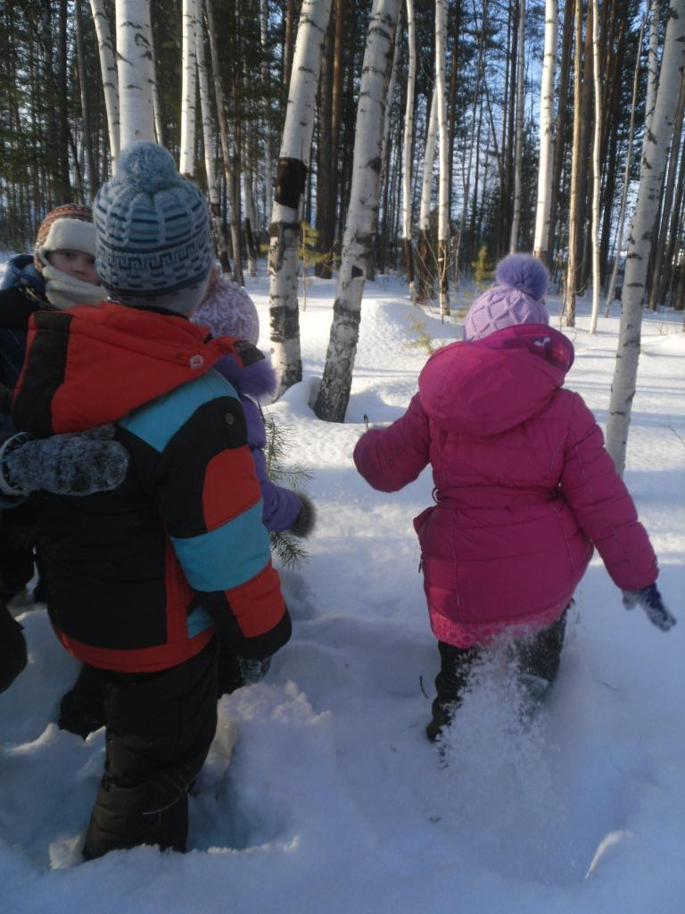
Экскурсия в зимний лес

Slide 17
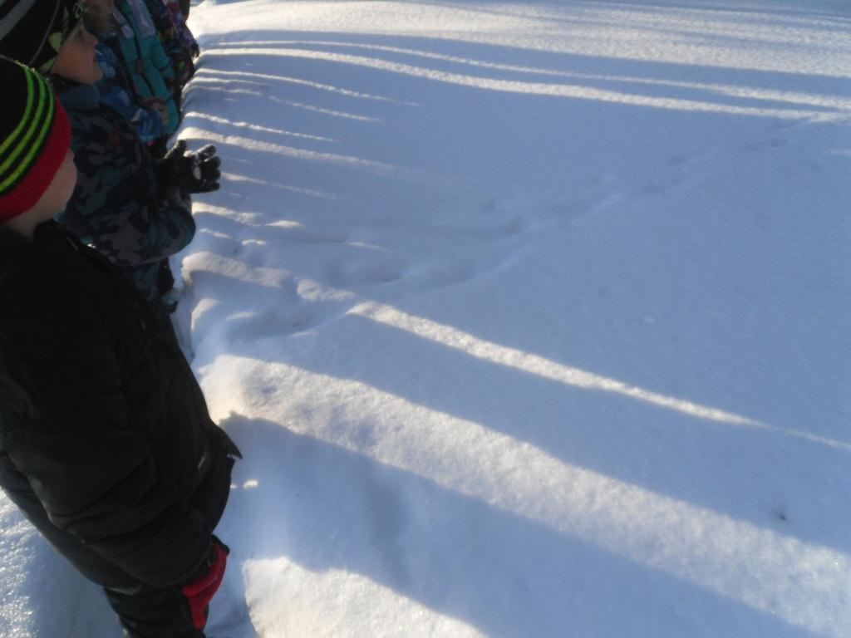
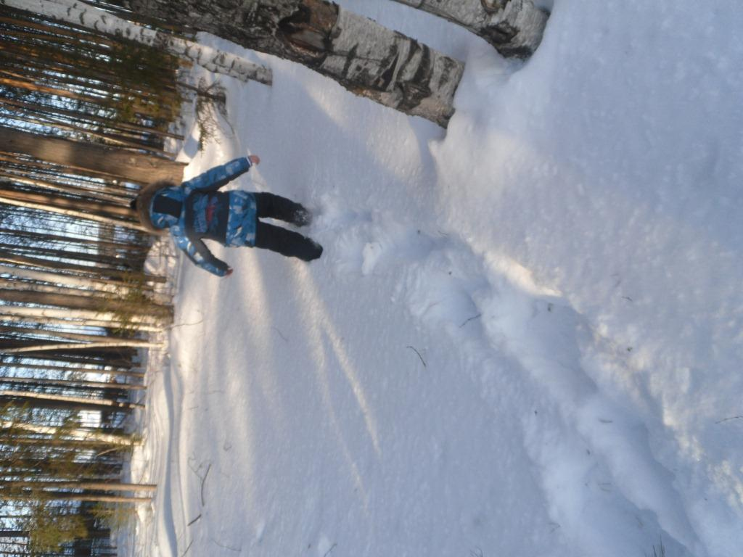
Опыт – исследование «Следы животных в лесу»
Размышления ребят: «Кто же оставил эти следы, чьи они?»

Slide 18
Продуктивная деятельность «Необычная встреча в лесу»

Slide 19
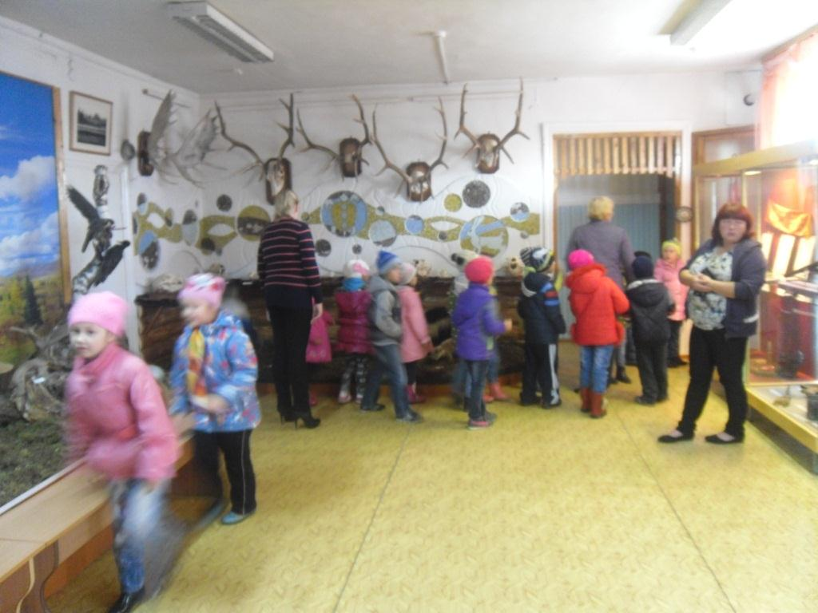
Экскурсия в Казачинско – Ленский краеведческий музей

Slide 20
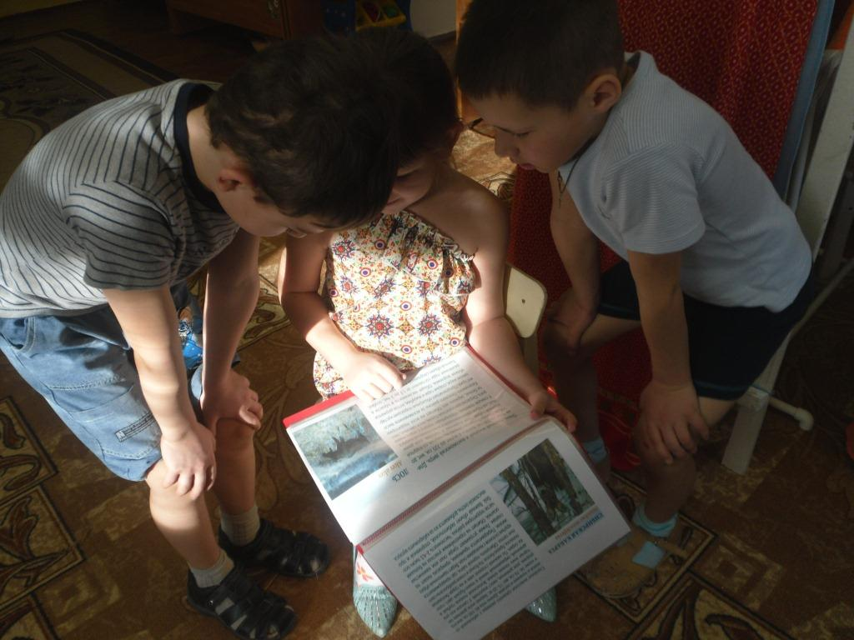
Пополнение «Красной книги» фотографиями диких животных нашего края

Slide 21
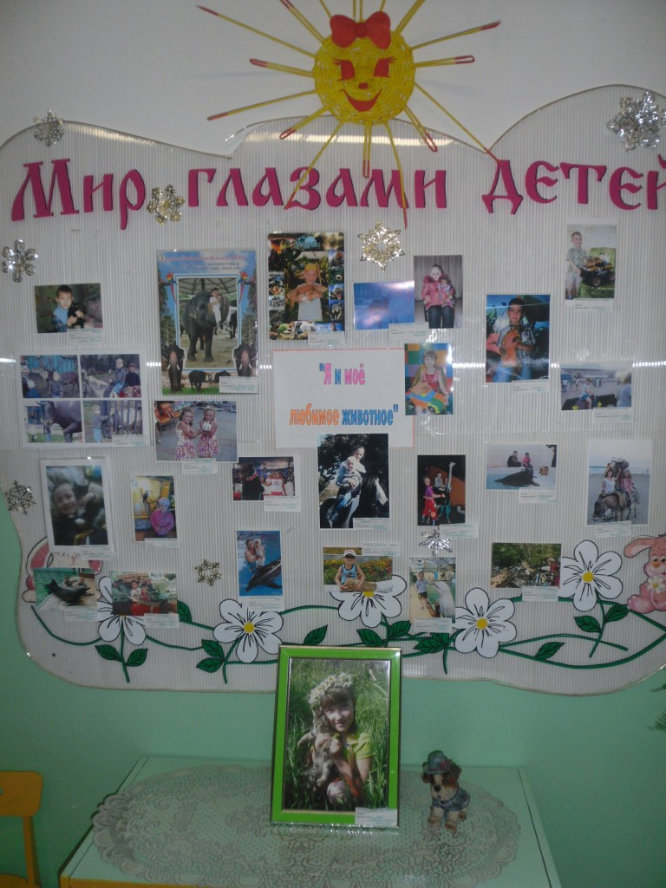
Фотовыставка «Я и моё любимое животное»

Slide 22
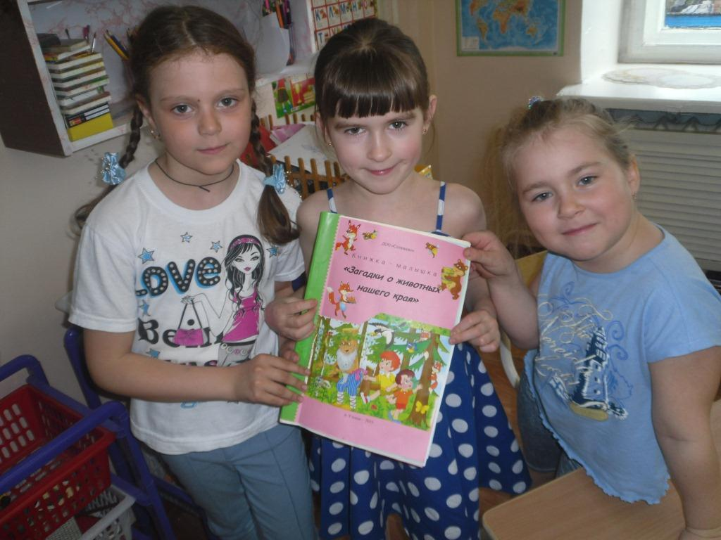
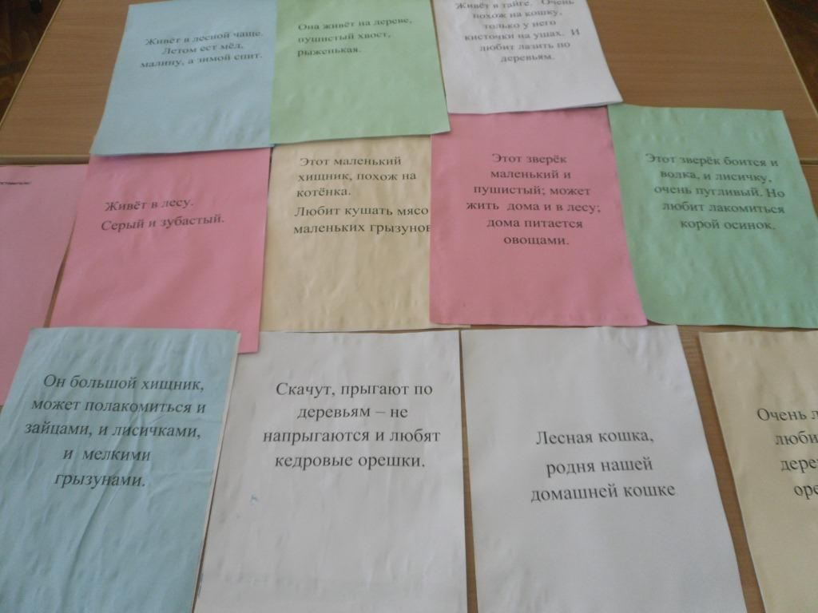
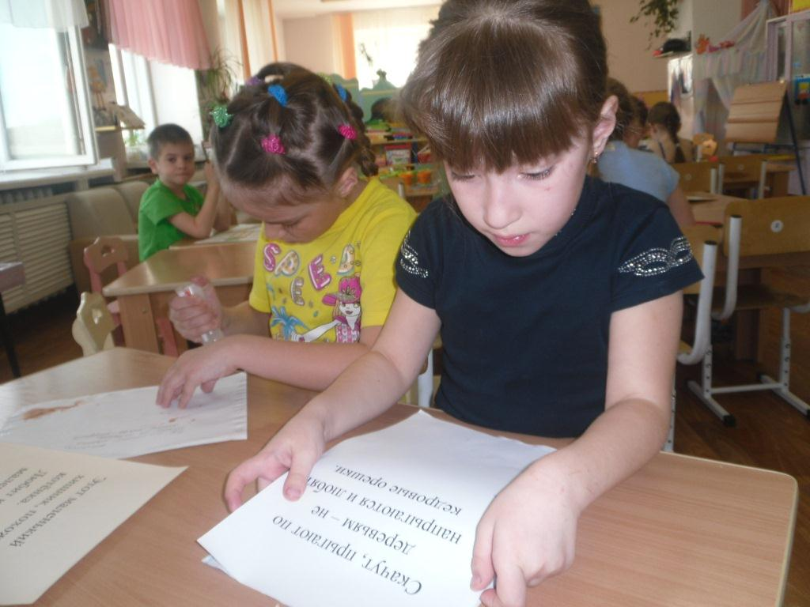
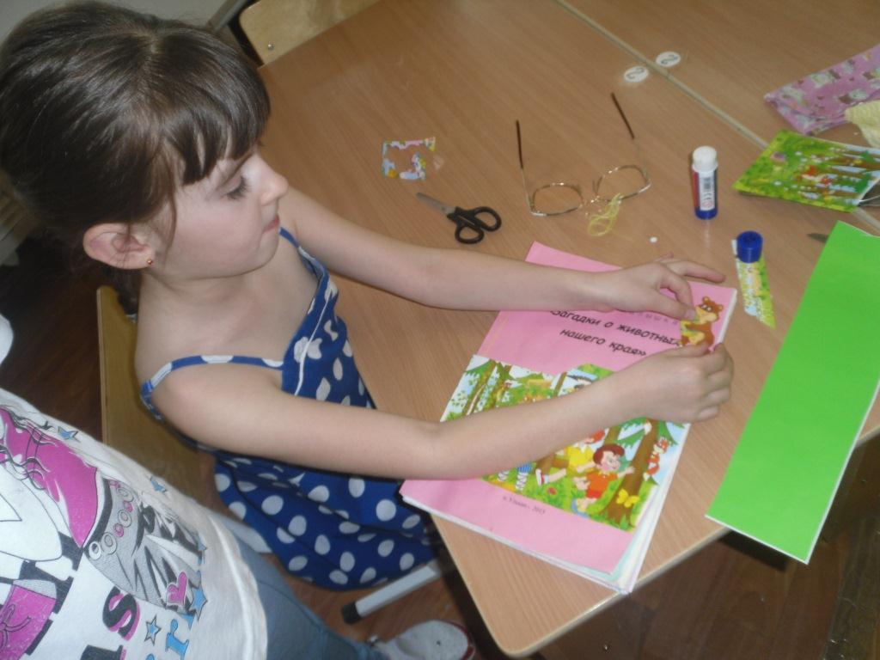
Издание книжки – малышки «Загадки про диких зверей»

Slide 23
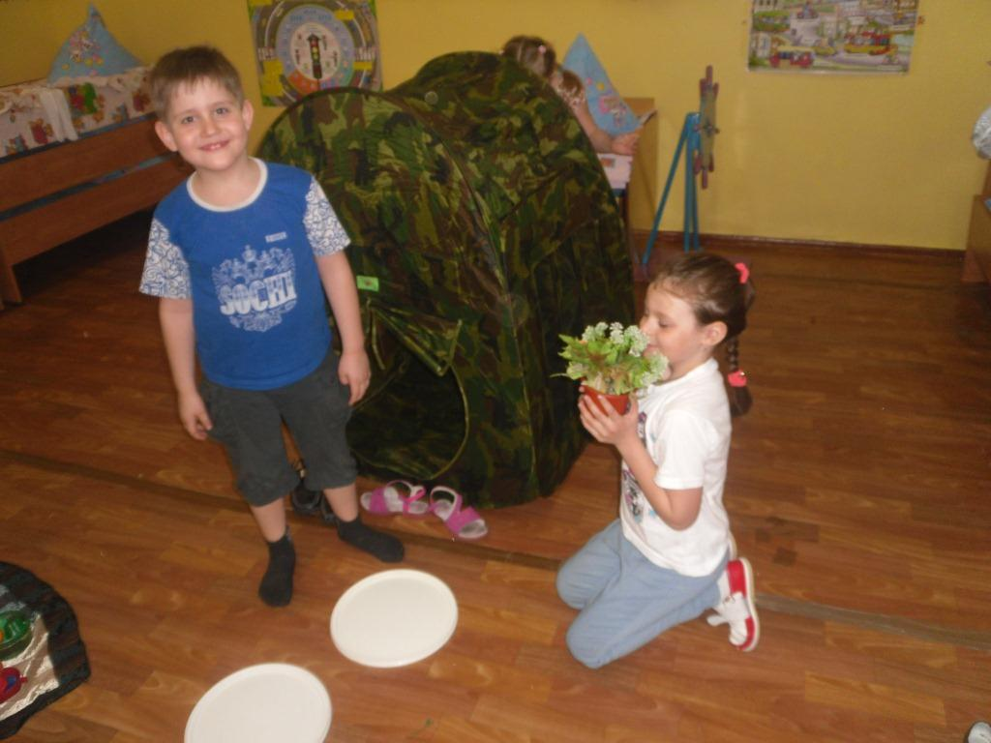
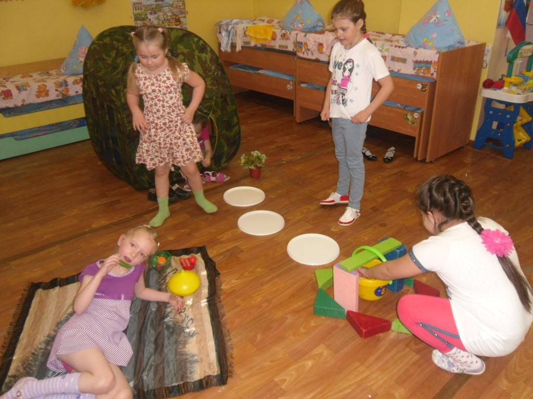
Свободная самостоятельная игровая деятельность
«Сюжетно-ролевая игра «Поход в лес»
Сюжетно-ролевая игра «Лесное путешествие»

Slide 24
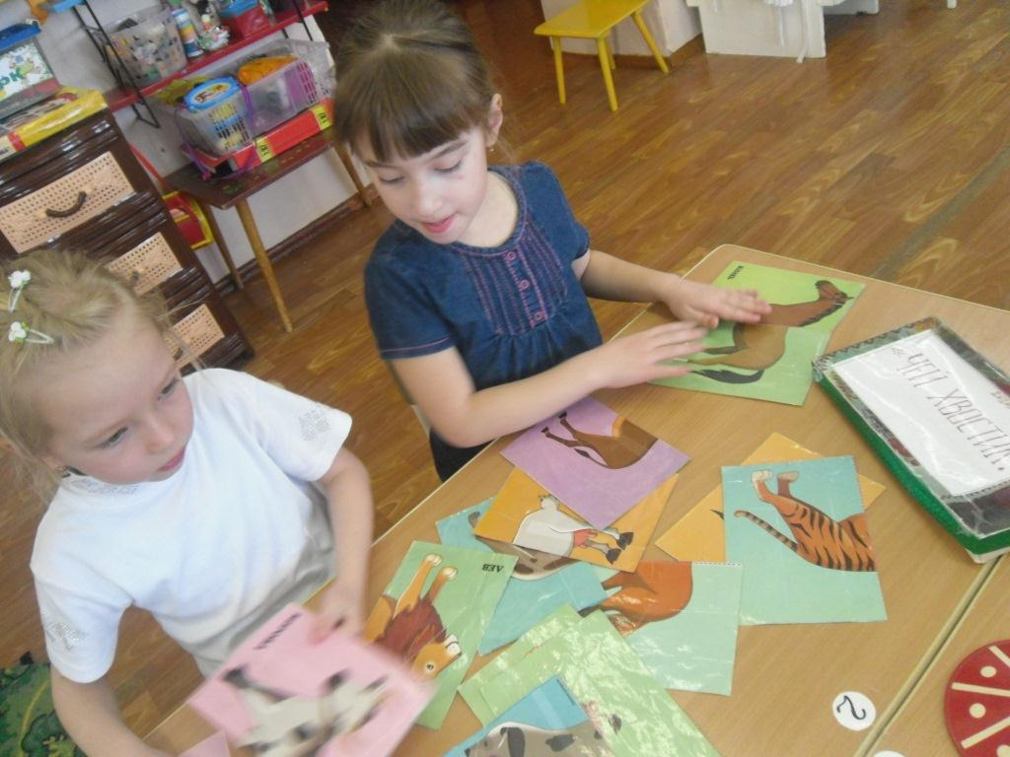
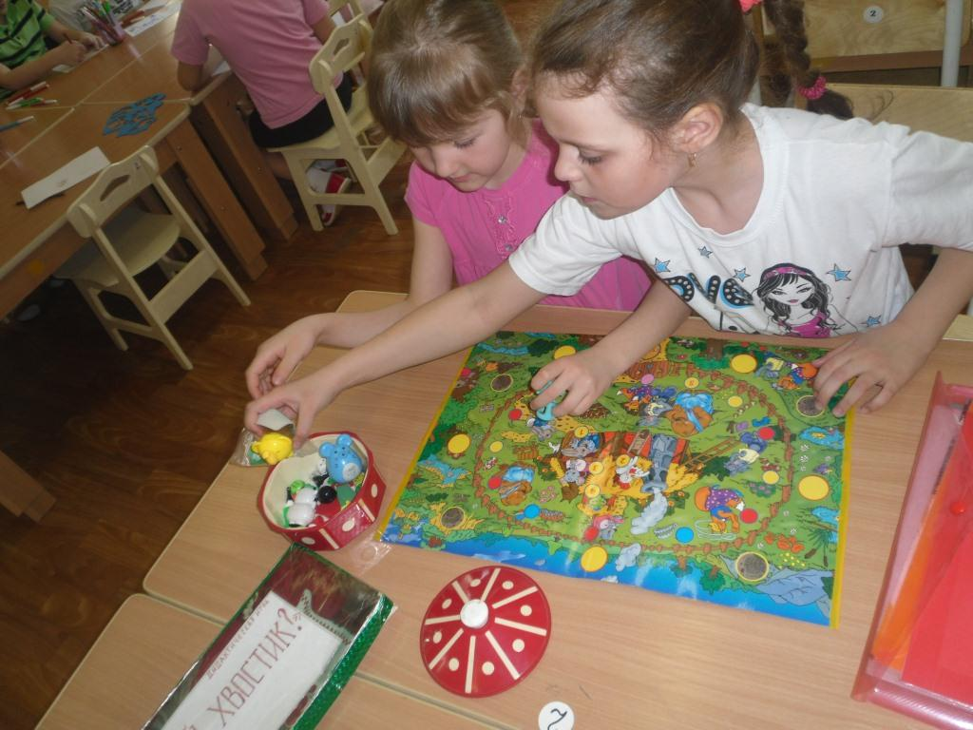
Дидактическая игра «Чей хвостик?»
Дидактическая игра
«Кто быстрее доберётся до опушки леса!

Slide 25
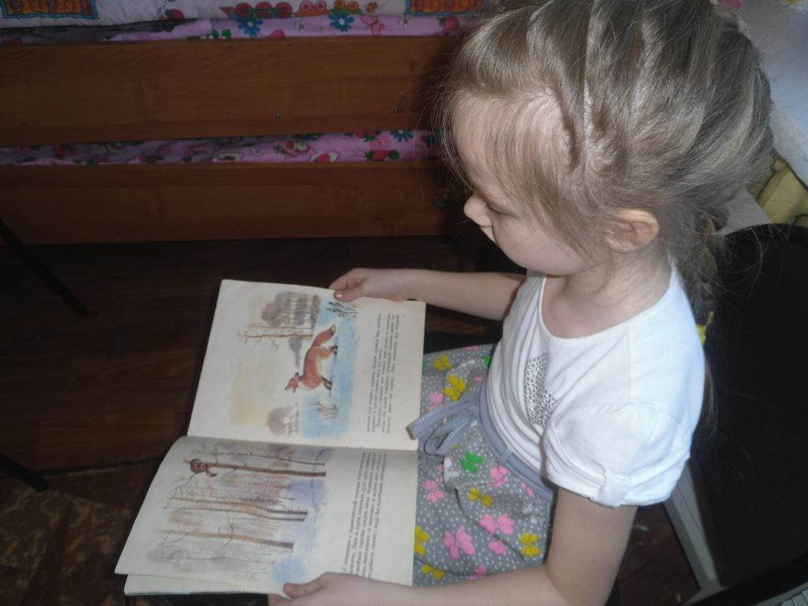
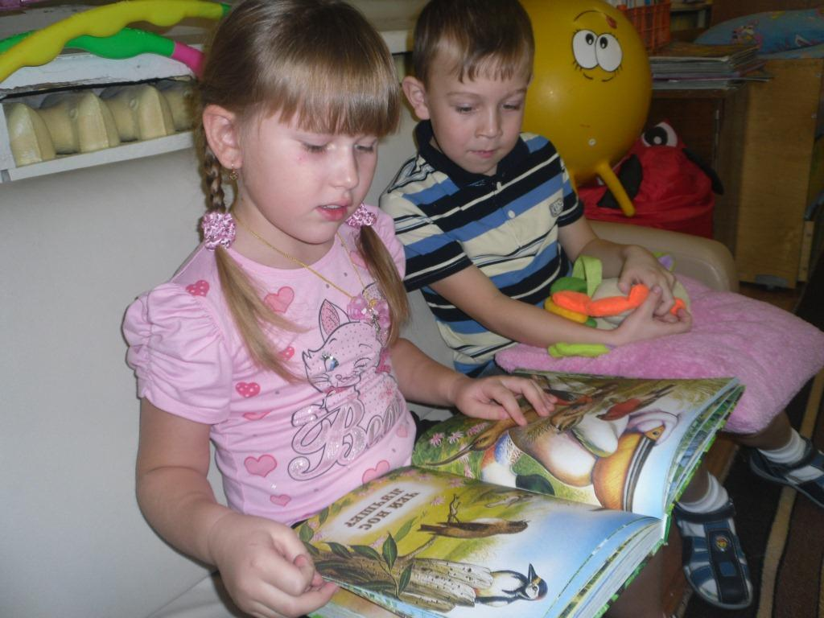
Рассматривание иллюстраций к сказкам и рассказам о животных

Slide 26
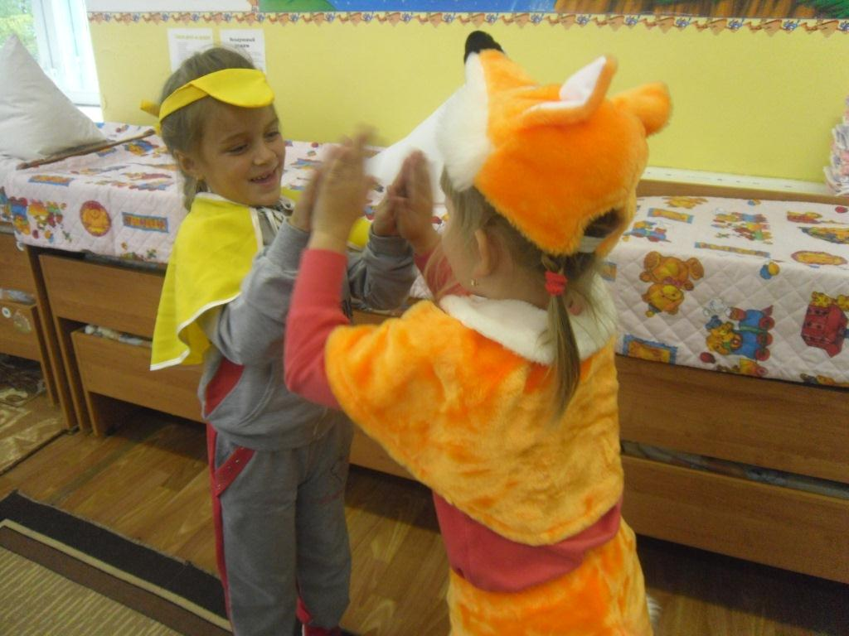
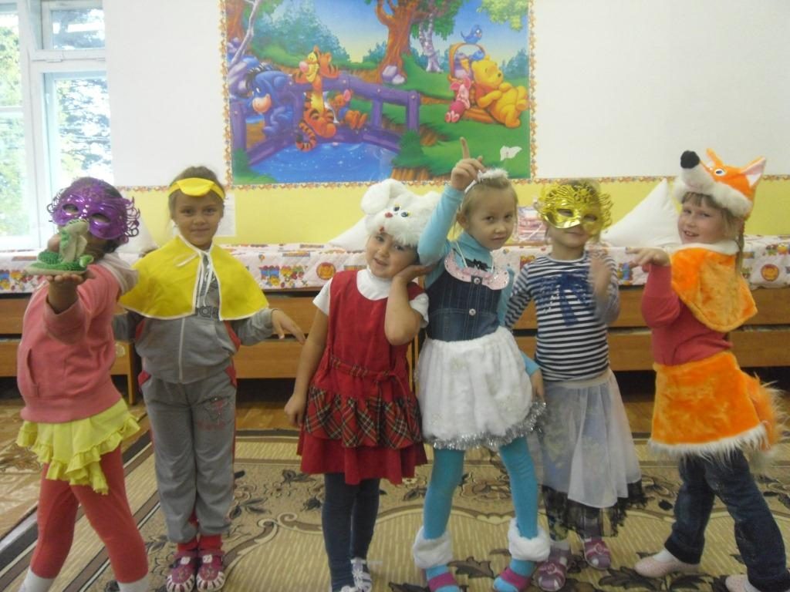
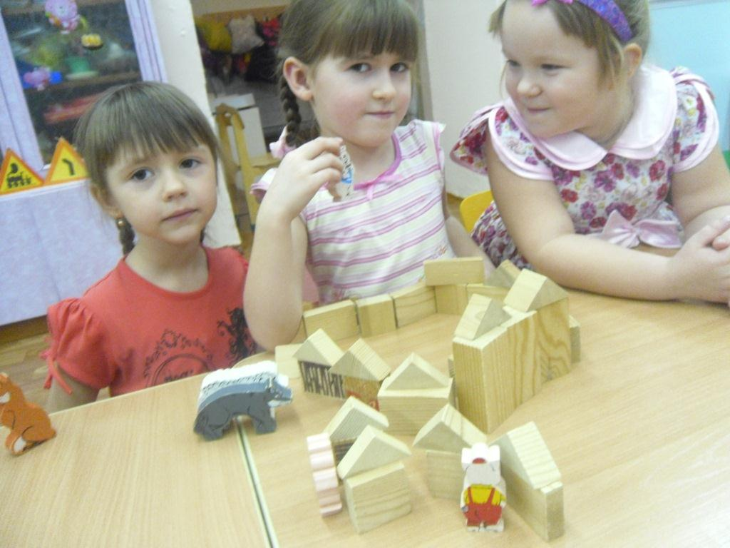
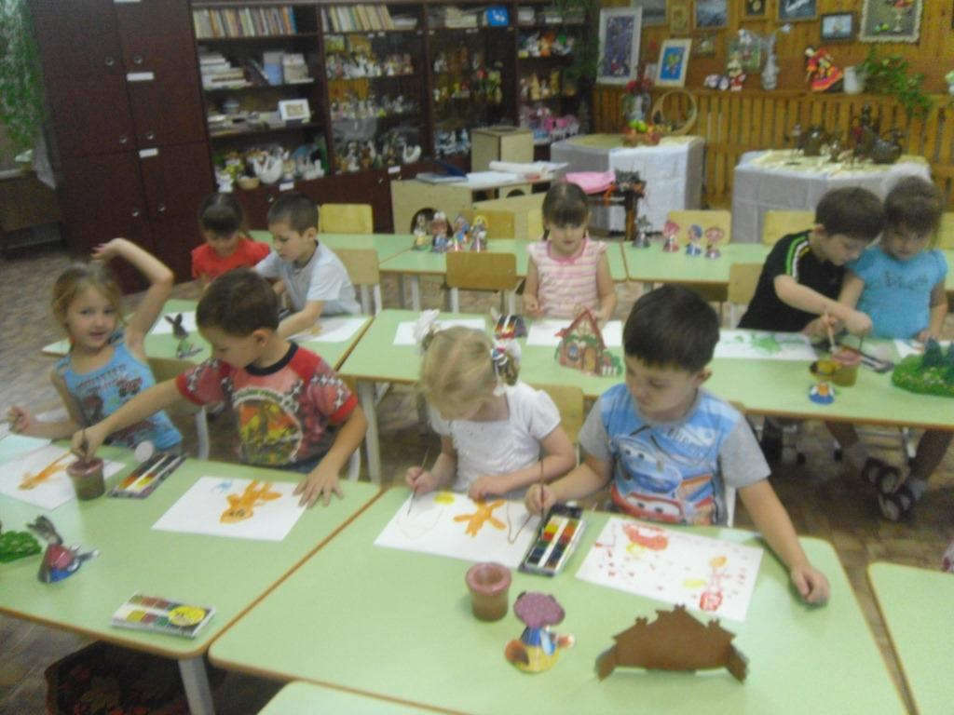
Драматизация различных эпизодов из сказок о животных
Игра настольным театром сказки «Три поросёнка»
Рисование «По страницам сказок о животных»

Slide 27
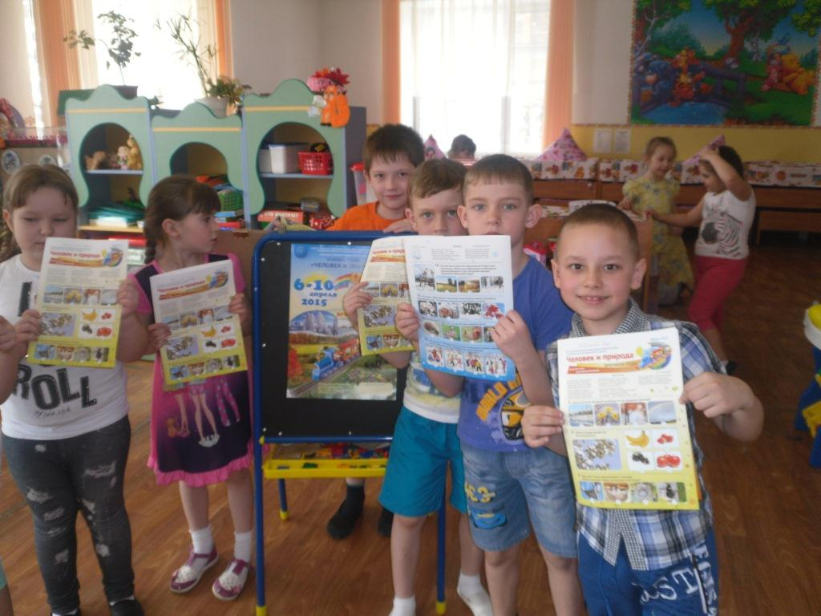
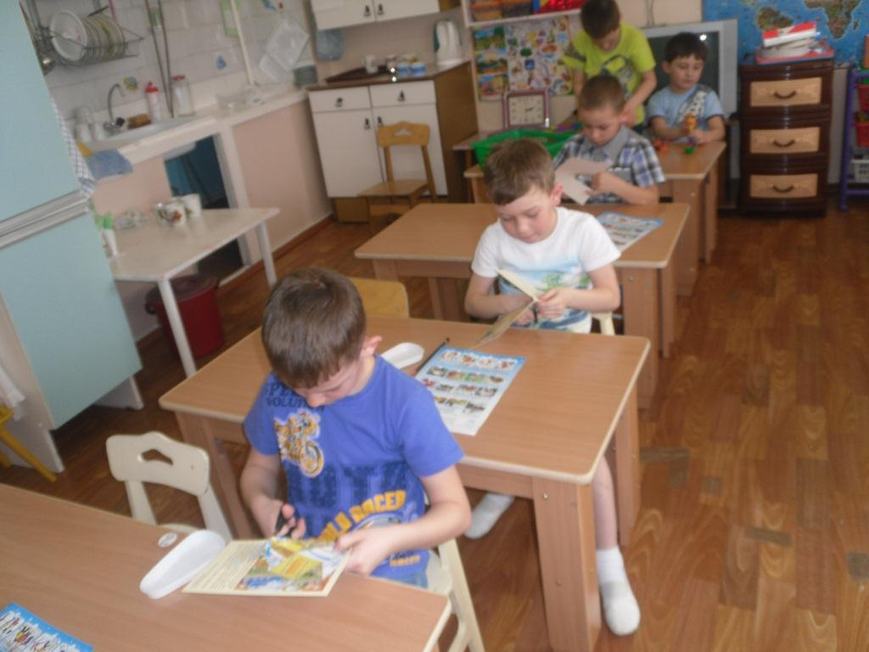
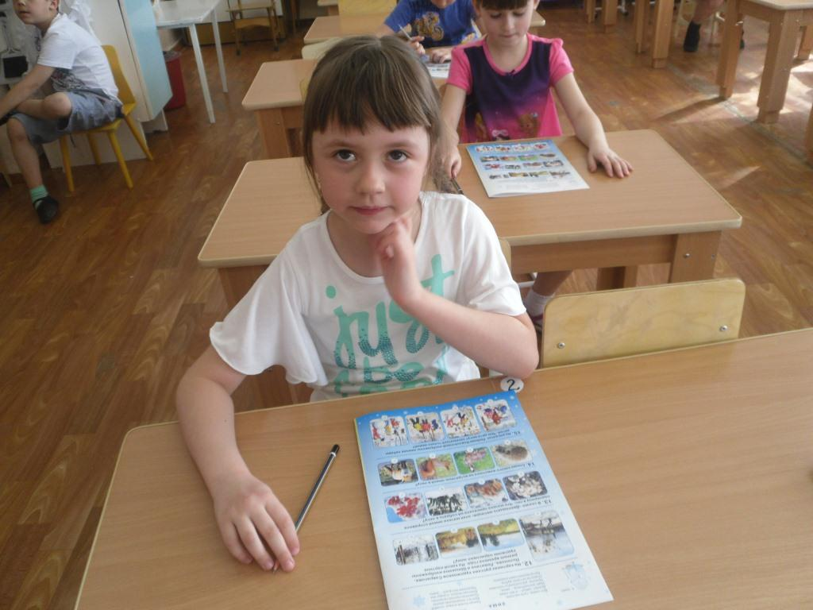
Участие в общероссийском конкурсе «Человек и природа»

Slide 28
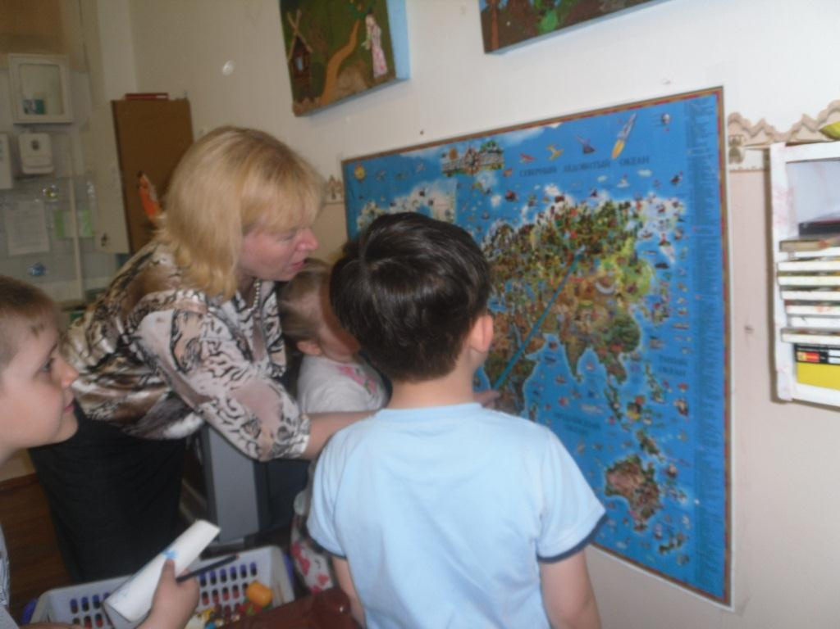
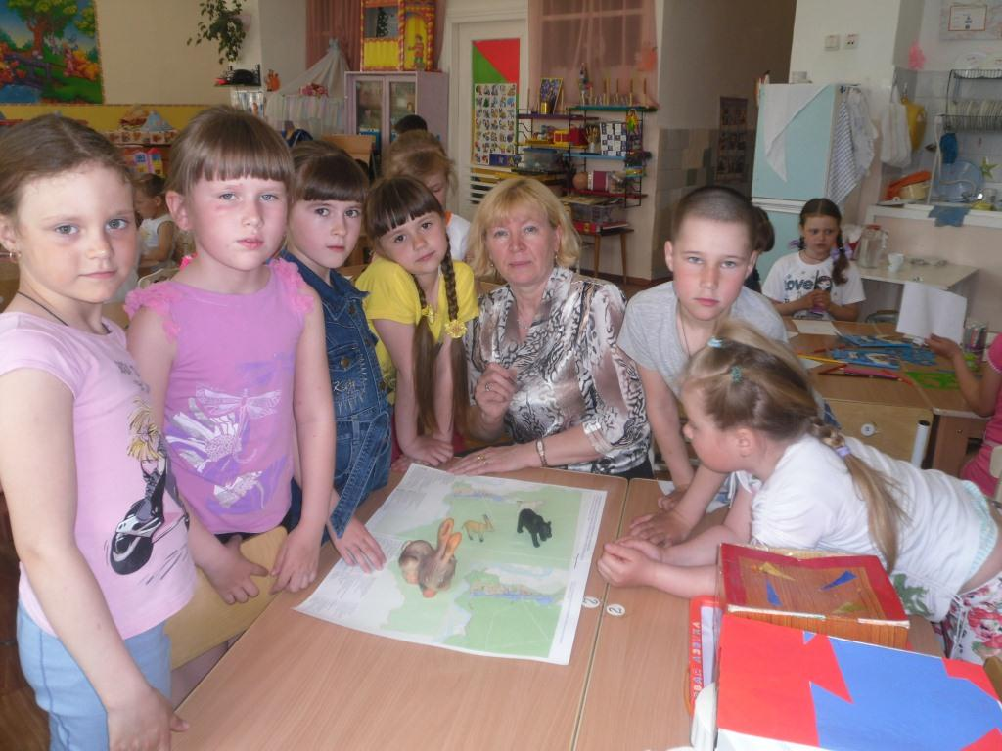
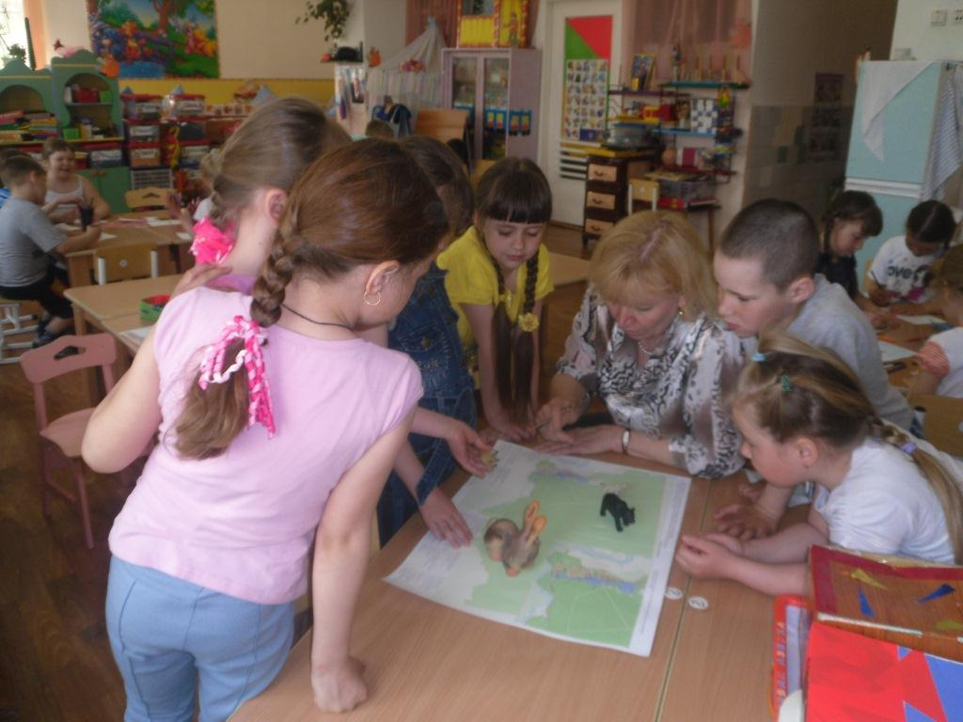
Составление план-карты «Кто живёт в нашем лесу?»
Расселение диких животных на план-карте Ульканского поселения
Определение на физической карте мира- Иркутской области и озера Байкал

Slide 29
В ожидании результативности:
дошкольники проявляют любознательность, склонны к наблюдению, к экспериментированию
интересуются причинно – следственными связями, обладают элементарными представлениями из области живой природы
отражают полученные сведения в различных видах деятельности : игровой, познавательно-исследовательской, изобразительной, речевой. двигательной
пополнилась предметно - пространственная среда с помощью родителей
дошкольники проявляют формы экологической культуры(замечают сезонные и климатические изменения в живой природе ), открыты внешнему миру

